Slide 1

교차 분석
Excel을 이용한 통계학
적합도검정
독립성검정
동질성검정
카이제곱검정
교재 259페이지
Notes:
안녕하세요, 이기훈입니다
이 영상에서는 엑셀을 이용해서 교차분석을 하는 방법을 설명할 것입니다.
내용에는 적합도 검정, 독립성 검정, 동질성 검정, 카이제곱 검정 등이 포함됩니다.

Slide 2
범주형 자료의 측정
범주형자료
정의
데이터의 분류 중 명목변수(nominal), 순서형변수(ordinal)의 형태로 측정된 자료를 범주형 자료(categorical data)라 한다
범주형자료
예
질문 1: 귀하의 성별은 어떠합니까?
1. 남자 2. 여자
질문 2: 귀하의 연령은 얼마입니까?
1. 10대 이하 2. 20대 3. 30대 4. 40대 5. 50대 이상
질문 3: 귀하의 직업은 무엇입니까?
1. 학생 2. 직장인 3. 무직 4. 기타
질문 4: 귀하의 경제수준은 어디에 해당합니까?
1. 상 2. 중 3. 하
Notes:
우리가 교차분석을 공부하기 위해서 먼저 범주형 자료라는 개념을 알고 있어야 합니다.
범주형자료는 항목으로 이루어진 자료를 의미합니다. 측정했을 때 그 값이 계량적인 자료가 아니라 질적인 자료로 얻어집니다.
항목으로 이루어져 있다고해서 명목변수, 그 항목 간에 순서성이 존재한다면 순서형변수라고 하는데 이 두가지 형태를 우리는 범주형 자료라고 합니다.
예를 들어보면 데이터가 성별로 얻어지면 이는 명목변수이죠.
연령대 자료는 순서가 존재하니까 순서형변수
직업은 순서가 없으니 명목변수
경제수준은 순서가 있으니 순서형변수입니다.

Slide 3
범주형 자료의 정리 (1차원 빈도표)
범주형자료
형태
빈도수(frequency) 또는 비율(ratio)로 측정이 된다
범주형자료
정리 예
범주 (category) | 남자 | 여자 | 합계
빈도수 (counts) | 30 | 20 | 50
비율 (ratio) | 60% | 40% | 100%
범주형 변수가 하나일 때
Notes:
범주형자료를 정리할 때 표를 이용합니다. 이런 자료는 표시할 때 빈도수와 비율로 표시를 할 것입니다.
예를 들어 50명의 자료에서 남자가 30명, 여자가 20명 이렇게 빈도수로 정리합니다.
편의상 구성비율도 같이 표시해주는 것이 좋습니다.
여기서는 성별변수 하나에 대하여 정리한 것이므로 1차원 빈도표라 할 수 있습니다

Slide 4
범주형 자료의 정리 (2차원 교차표)
범주형자료
교차형태
각 변수의 교차셀(cell)에 빈도수로 측정이 된다
교차표
정리 예
범주 A 범주 B | 남자 | 여자 | 합계
10대 | 5 | 0 | 5
20대 | 10 | 5 | 15
30대 | 10 | 10 | 20
40대 | 5 | 5 | 10
합계 | 30 | 20 | 50
범주형 변수가
2개일 때
Notes:
2차원 교차표는 다음과 같이 두개의 변수에 대하여 교차된 빈도수를 표시한 것입니다.
성별 뿐만 아니라 연령대도 같이 정리한 것이죠.
이런 표를 보면 남자는 이런 연령대 분포를 하고 있는데
여자의 연령분포는 약간 다른 것 같다.
통계적으로 다르다고 말 할 수 있는가? 자연스럽게 이런 문제에 관심을 갖게 되겠죠.

Slide 5
범주형 자료에 대한 분석 1 – 적합도검정(Goodness-of-Fit test)
1차원
범주형자료
측정된 빈도수가 기대 빈도수와 근사한지 비교한다
측정된 빈도비율이 기대비율과 동일한지 검정한다
적합도 검정 예
범주 A | 남자 | 여자 | 합계
관측빈도수 | 30 | 20 | 50
관측비율 | 60% | 40% | 100%
남녀 비율이
같은가를 확인
기대빈도수 |  |  | 50
기대비율 |  |  | 100%
50%
50%
Notes:
먼저 적합도 검정에 대하여 설명하겠습니다.
1차원 범주형 자료를 정리한 1차원 빈도표에서 실시합니다.
적합도 검정은 측정된 관측빈도가 가설에서 정한 기대빈도와 일치하는지를 검정합니다 #
현재 관측된 빈도수는 각 30명과 20명인데
이들의 비율은 60%와 40%입니다.
그런데 만약 남자 여자의 비율이 # 50% : 50%로 동일하다고 할 수 있는지를 확인하고자 한다면요.
남녀비율이 같은가에 대해서 검정해야겠죠

Slide 6


범주형 자료에 대한 분석 1 – 적합도검정(Goodness-of-Fit test)
가설
H₀ : Pr(남자)=0.5, Pr(여자)=0.5 vs. H₁ : not H₀
적합도 검정 예
범주 A | 남자 | 여자 | 합계
관측빈도수 | 30 | 20 | 50
관측비율 | 60% | 40% | 100%
남녀 비율이
같은가를 확인
기대빈도수 |  |  | 50
기대비율 |  |  | 100%
25
25
50%
50%
$25=50×0.5=np_{1}$
$25=50×0.5=np_{2}$
Notes:
남녀비율이 같은가에 대한 가설을 검정하는 것입니다
이 가설을 좀더 구체적으로 적으면 이와 같습니다
귀무가설은 남자일 확률이 0.5, 여자일 확률이 0.5 이렇게 정의합니다.
이렇게 귀무가설에서 정한 확률에 의해 기대빈도수를 계산합니다.
50곱하기 50% 해서 25가 되고 여기도 25가 됩니다

Slide 7
범주형 자료에 대한 분석 1 – 적합도검정(Goodness-of-Fit test)
가설
H₀ : Pr(남자)=0.5, Pr(여자)=0.5 vs. H₁ : not H₀
적합도 검정
idea
범주 A | 남자 | 여자 | 합계
관측빈도수 | 30 | 20 | 50
관측비율 | 60% | 40% | 100%
기대빈도수 |  |  | 50
기대비율 |  |  | 100%
관측빈도수와
기대빈도수가
비슷한지 확인
25
25
50%
50%
차$이제곱합= {(30−25)}^{2}+{(20−25)}^{2}$이 크면 H₀과 다르다고 판단함, H₁ 선택
실제로는 $χ^{2}= \frac{{(30−25)}^{2}}{25}+\frac{{(20−25)}^{2}}{25}$이 자유도가 1인 카이제곱분포를 따름
Notes:
이제 이 기대빈도수와 관측빈도수와 비슷한지 학인합니다
즉 30과 25이 차이, 20과 25의 차이가 크면 귀무가설과 다르다고 판단하는 것입니다 #
실제로는 이 차이를 구할 때 # 기대값으로 표준화 해주고 더해주는데 이 값은 카이제곱분포를 따릅니다
카이제곱 분포에서 얼마나 멀리 벗어나는가를 보고 판단해주는거죠.

Slide 8
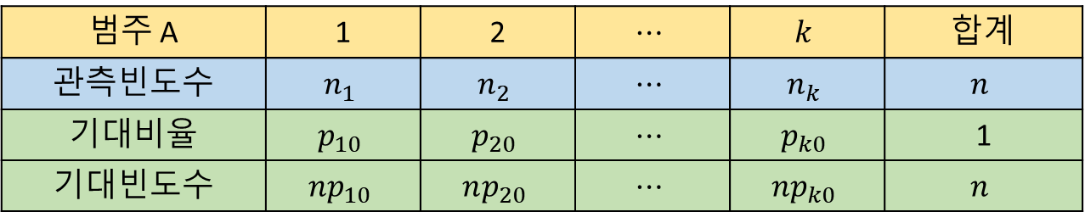
범주형 자료에 대한 분석 1 – 적합도검정(Goodness-of-Fit test)
가설
H₀ : $p_{1}=p_{10},p_{2}=p_{20},…, p_{k}=p_{k0}$ vs. H₁ : not H₀
적합도 검정
idea
범주 A | 1 | 2 | $$⋯$$ | $$k$$ | 합계
관측빈도수 | $$n_{1}$$ | $$n_{2}$$ | $$⋯$$ | $$n_{k}$$ | $$n$$
기대비율 | $$p_{10}$$ | $$p_{20}$$ | $$⋯$$ | $$p_{k0}$$ | 1
기대빈도수 | $$np_{10}$$ | $$np_{20}$$ | $$⋯$$ | $$np_{k0}$$ | $$n$$
관측빈도수와
기대빈도수가
비슷한지 확인
검정통계량 $χ^{2}=\frac{{(n_{1}−np_{10})}^{2}}{np_{10}}+\frac{{(n_{2}−np_{20})}^{2}}{np_{20}}+⋯+\frac{{\left(n_{k}−np_{k0}\right)}^{2}}{np_{k0}} \sim χ_{k−1}^{2}$
검정: $χ^{2} ≥ χ_{k−1}^{2}\left(α\right)$이면 H₀ 기각함, 또는 p-값이 작으면 H₀ 기각함
Notes:
이 과정을 일반적으로 표시하면 다음과 같습니다
가설은 각 범주에 들어갈 확률을 정하고요
이에 따른 기대빈도를 구하고 이를 관측빈도와 비교합니다.
이 차이를 제곱해서 표준화해준 다음에 더해주면 이값은 자유도가 k-1 인 카이제곱분포를 따르고
이값이 기각역보다 크면 귀무가설을 기각하게 됩니다. 또는
P-값이 작아지면 분포에서 멀리 벗어나는 것이니까 귀무가설이 틀리다고 판단합니다.
엑셀에서는 p-값만을 구해줍니다.

Slide 9
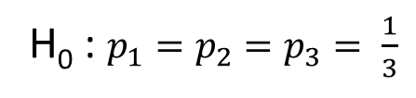

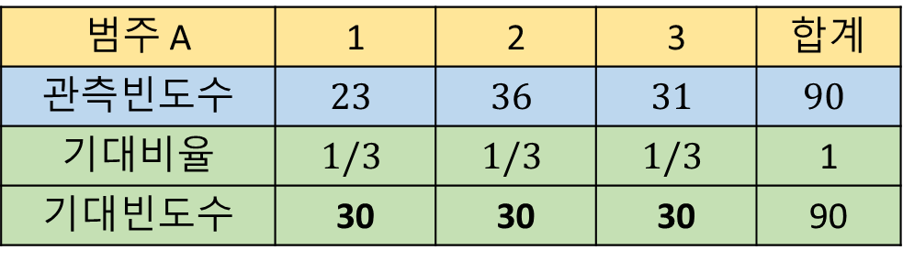
적합도검정 [예제 7.1]
어떤 호텔의 로비 입구에 3개의 출입구가 있다
출입구에 대한 선호도 차이가 있는지를 검정하려 한다
귀무가설은 ‘고객들이 세 개의 문 중 하나의 문을 통과할 확률은 동일하다’
H₀ : $p_{1}=p_{2}=p_{3}= \frac{1}{3}$
범주 A | 1 | 2 | 3 | 합계
관측빈도수 | $$23$$ | $$36$$ | $$31$$ | $$90$$
기대비율 | $$1/3$$ | $$1/3$$ | $$1/3$$ | 1
기대빈도수 | 30 | 30 | 30 | 90
검정통계량 $χ^{2}=\frac{{(23−30)}^{2}}{30}+\frac{{(36−30)}^{2}}{30}+\frac{{\left(31−30\right)}^{2}}{30}=2.87$
$< χ_{2}^{2}\left(0.05\right)=5.991$
그러므로 귀무가설 채택, 고객들의 모든 문의 통과확률이 동일하다고 판단한다
Notes:
예제 7.1을 보겠습니다

Slide 10
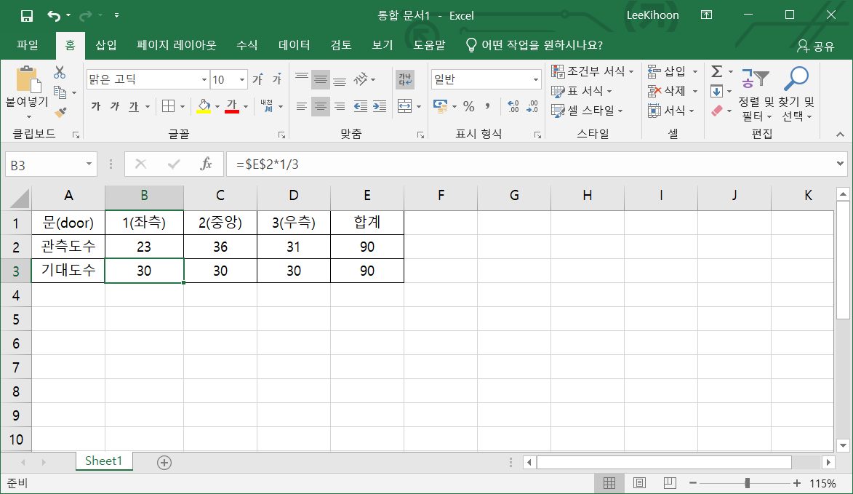
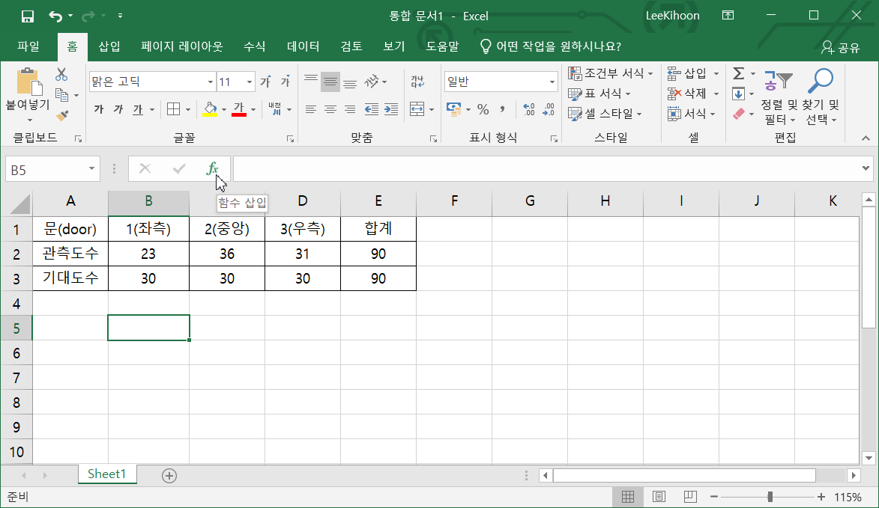
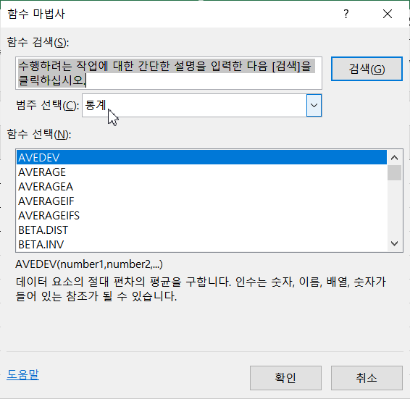
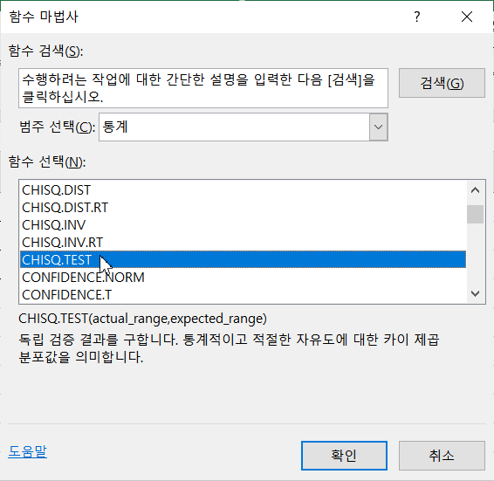
적합도검정 [예제 7.1] Excel에 의한 풀이
Notes:
예제 7.1을 엑셀을 이용해서 풀어보겠습니다.
엑셀을 이용해서 카이제곱검정을 하기 위해서는 기대도수가 계산되어져야 합니다. #
함수삽입으로 가서 #
통계의 # CHISQ.TEST를 선택합니다.

Slide 11
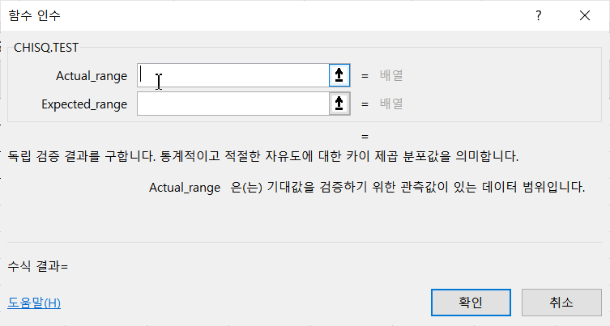
적합도검정 [예제 7.1] Excel에 의한 풀이
Notes:
관측값이 있는 데이터 범위 선택하시고요. #

Slide 12
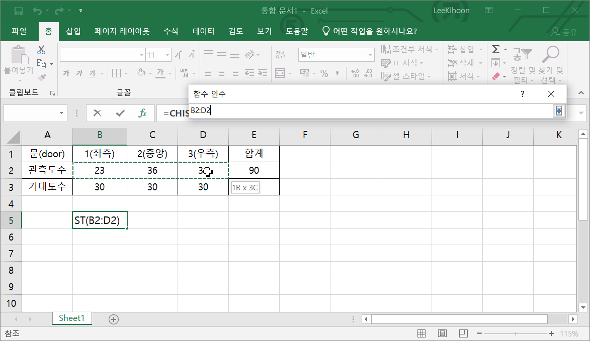
적합도검정 [예제 7.1] Excel에 의한 풀이
Notes:
#

Slide 13
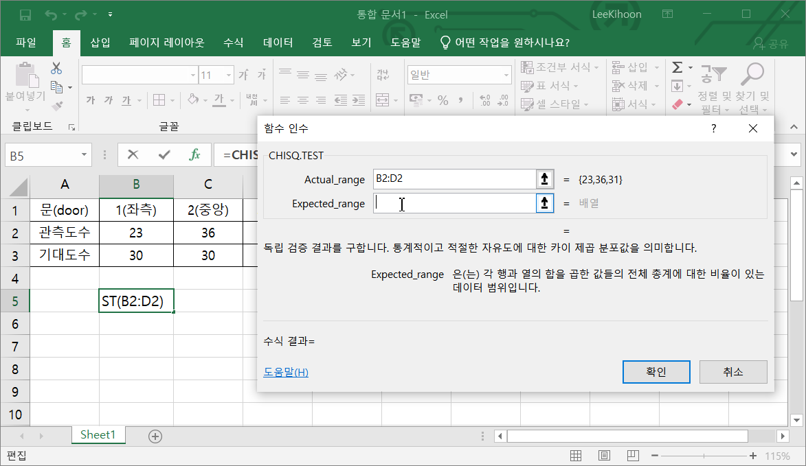
적합도검정 [예제 7.1] Excel에 의한 풀이
Notes:
다음은 기대값이 있는 범위를 선택합니다.
이렇게 엑셀에서 카이제곱검정 CHISQ.TEST를 사용하려면
기대값을 미리 구해놓아야 합니다.

Slide 14
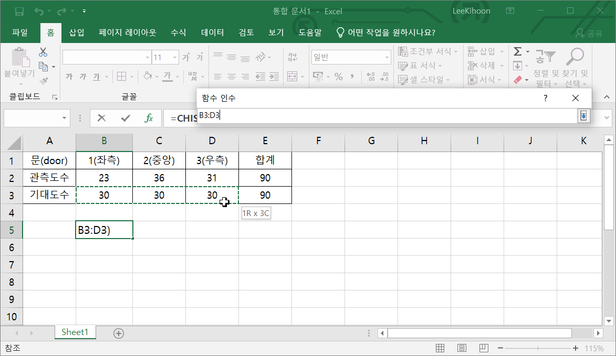
적합도검정 [예제 7.1] Excel에 의한 풀이

Slide 15
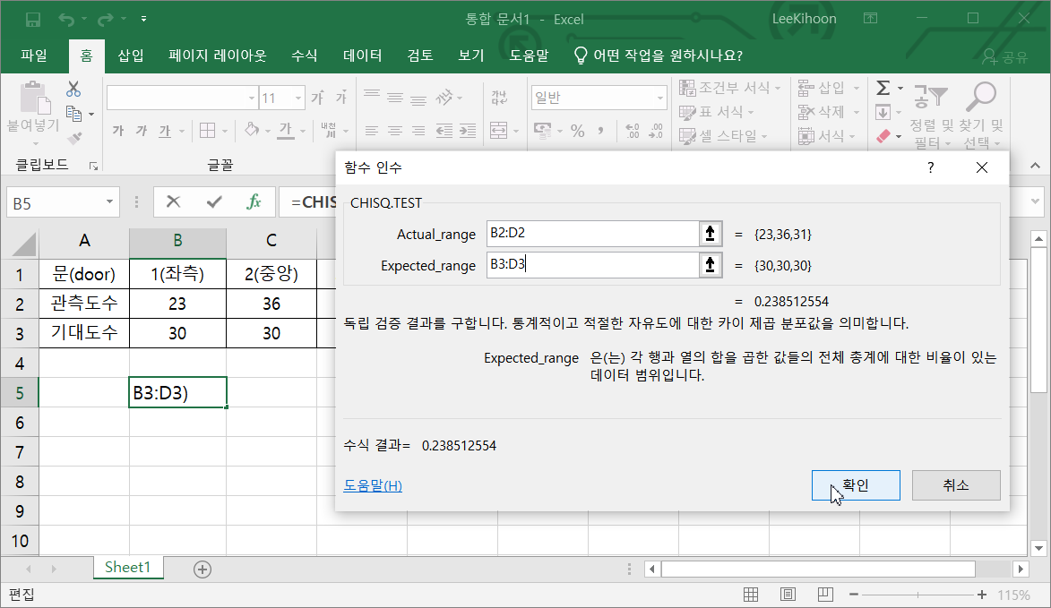
적합도검정 [예제 7.1] Excel에 의한 풀이
Notes:
그리고 확인 누릅니다.

Slide 16
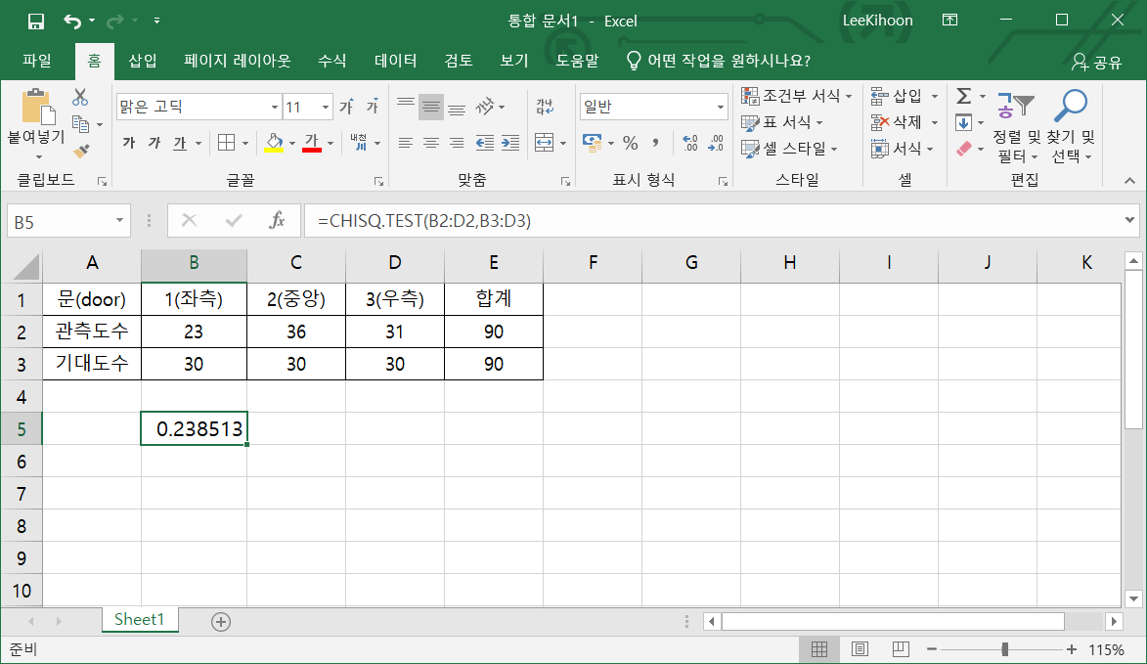
적합도검정 [예제 7.1] Excel에 의한 풀이
P-값이 0.238로 0.05보다 크기 때문에 귀무가설을 채택한다. 즉, 각 범주의 확률이 동일하다고 판단한다.
0.238513
P-값=Pr(결과 이상| Ho이 사실)
2.87
Notes:
이때 계산된 값은 유의확률 p-값입니다.
P-값은 귀무가설이 맞을 때 이런 결과가 나올 확률인데 #
이값이 0.05보다 크기 때문에 귀무가설을 채택합니다. 각 범주의 확률이 동일하다고 판단합니다.

Slide 17
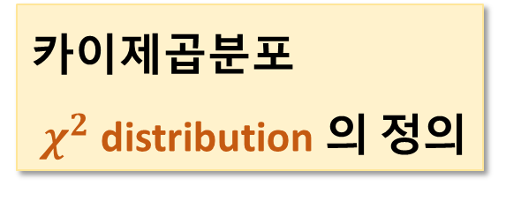
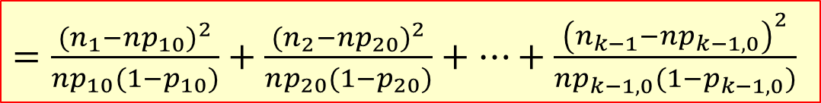
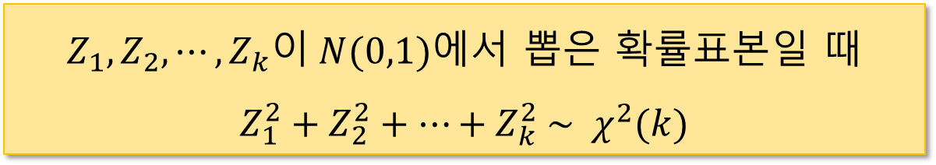
참고> 카이제곱 분포에 대하여
카이제곱분포
$χ^{2}$ distribution 의 정의
$Z_{1},Z_{2},⋯,Z_{k}이 N(0,1)$에서 뽑은 확률표본일 때
$Z_{1}^{2}+Z_{2}^{2}+⋯+Z_{k}^{2} \sim { χ}^{2}(k)$
${eg. X}_{1},X_{2},⋯,X_{k} \sim ^{iid} N(μ,σ^{2})$ $⟹ \frac{\sum{{{(X}_{i}−μ)}^{2}}}{σ^{2}}\sim χ^{2}(k)$
그런데 앞의 검정통계량은 자유도가 k-1, 분모에는 분산이 아닌 평균값이 들어감
검정통계량 $χ^{2}=\frac{{(n_{1}−np_{10})}^{2}}{np_{10}} + \frac{{(n_{2}−np_{20})}^{2}}{np_{20} } + ⋯ + \frac{{\left(n_{k}−np_{k0}\right)}^{2}}{np_{k0}} \sim { χ}_{k−1}^{2}$
$=\frac{{(n_{1}−np_{10})}^{2}}{np_{10}(1−p_{10})}+\frac{{(n_{2}−np_{20})}^{2}}{np_{20}(1−p_{20})}+⋯+\frac{{\left(n_{k−1}−np_{k−1,0}\right)}^{2}}{np_{k−1,0}(1−p_{k−1,0})}$
(k-1)항까지 합을
정리한 형태
Notes:
여기서 간략하게 카이제곱분포에 대해 설명하겠습니다. #
카이제곱분포는 다음과 같이 정의됩니다.
표준정규분포를 따르는 z값들을 제곱해서 더하면 자유도가 k인 카이제곱분포를 따릅니다. #
예를 들어서 정규분포를 따르는 X 값들을 표준화하고 제곱한 다음에 모두 더해주면 카이제곱분포를 따릅니다. #
그런데 앞의 통계량의 형태를 보면 #
분모에는 평균이 자유도는 하나 줄어든 (k-1)이 됩니다. #
그 이유는 이렇게 표준화 해주고 (k-1)항까지만 계산하면 합을 우리가 알고있기 때문에 동일한 식이 됩니다. #
이를 정리하면 윗식이 됩니다.
(k-1)항까지만 더한거라서 자유도가 k-1이 되는 것입니다.

Slide 18
범주형 자료에 대한 분석 2 - 독립성검정
두 변수가 서로 연관성이 있는지 검정한다
범주형 두변수의 교차 빈도표를 구한다
측정된 관측도수와 기대도수가 근사한지 비교한다
2차원
범주형자료
독립성 검정 예
성별 여가 | 남자 | 여자 | 합계
여행 | 5 | 10 | 15
게임 | 20 | 5 | 25
외식 | 10 | 20 | 30
운동 | 25 | 5 | 30
합계 | 60 | 40 | 100
남녀 속성과
여가활용 속성이
독립인가를 확인
Notes:
다음은 독립성검정입니다.
이는 범주형인 두변수가 서로 독립적인가, 연관성이 있는가를 검정하는 것입니다.
먼저 2개의 범주형자료의 교차표를 구합니다.
그리고 측정된 관측도수와 기대도수가 일치하는지를 검정합니다.
예를 들어 다음 표를 보겠습니다.
남녀별로 여가시간에 어떤 활동을 하는지를 물었습니다.
모두 100명에게 데이터를 얻었는데 그중에 남자는 60명 여자는 40명이었습니다.
여가활동을 보면 남자는 게임이나 운동을 많이 하는데 반해
여자는 여행이나 외식을 선호하였습니다.
남녀라는 성별속성과 여가활용속성이 서로 연관성이 있어 보입니다.
그래서 두 변수가 서로 독립인지 아니면 연관이 있는지를 검정하고자합니다

Slide 19
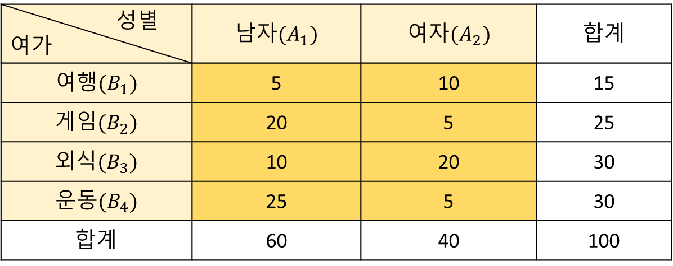
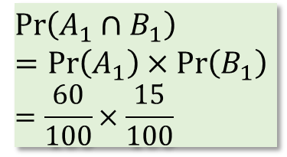

범주형 자료에 대한 분석 2 - 독립성검정
가설
H₀ : Pr(A∩B)=Pr(A) Pr(B) vs. H₁ : not H₀
$$\operatorname{Pr}\left(A_{i}∩B_{j}\right)=\operatorname{Pr}\left(A_{i}\right)×\operatorname{Pr}\left(B_{j}\right), ∀ i, j$$
( ) 는 기대도수
독립성 검정 idea
성별 여가 | 남자$(A_{1})$ | 여자$(A_{2})$ | 합계
여행$(B_{1})$ | 5 | 10 | 15
게임$(B_{2})$ | 20 | 5 | 25
외식$(B_{3})$ | 10 | 20 | 30
운동$(B_{4})$ | 25 | 5 | 30
합계 | 60 | 40 | 100
( 9) | ( 6)
(15) | (10)
(18) | (12)
(18) | (12)
$$\operatorname{Pr}\left(A_{1}∩B_{1}\right)$$
$$=\operatorname{Pr}\left(A_{1}\right)×\operatorname{Pr}\left(B_{1}\right)$$
$$=\frac{60}{100}×\frac{15}{100}$$
Notes:
두 속성이 독립이라는 것을 다음과 같이 가설로 세웁니다.
이는 두 집합이 독립일때 교집합의 확률은 각 확률의 곱으로 표시된다라고
앞의 확률기초에서 배웠죠. #
좀 더 정확히 표시하면 각 속성에 포함될 확률은 다음과 같이 표시됩니다.
모든 셀에서 이 식이 성립되어야 두 속성이 독립입니다.
귀무가설이 맞을 때 즉, 서로 독립이라고 가정하고
기대도수를 계산합니다. #
예를 들어 첫번째 셀의 기대도수는 남자이고 여행을 선택할 확률은
남자일 확률 곱하기 여행 선택할 확률로 이루어집니다.
그래서 계산된 확률 9/100 에 전체 100명을 곱하면 기대도수가 9명이죠.#
이런 식으로 모든 셀에 기대도수를 구합니다.

Slide 20
범주형 자료에 대한 분석 2 - 독립성검정
검정통계량
$χ^{2}= \frac{{(5−9)}^{2}}{9}+\frac{{(10−6)}^{2}}{6}+\frac{{(20−15)}^{2}}{15}+\frac{{(5−10)}^{2}}{10}+$ $\frac{{(10−18)}^{2}}{18}+\frac{{(20−12)}^{2}}{12}+$ $\frac{{(25−18)}^{2}}{18}+\frac{{(5−12)}^{2}}{12}$
$χ^{2}≥χ^{2}\left(\left(2−1\right)\left(4−1\right), α\right)이$면 귀무가설 기각(독립이 아니다)
독립성 검정
성별 여가 | 남자$(A_{1})$ | 여자$(A_{2})$ | 합계
여행$(B_{1})$ | 5 | 10 | 15
게임$(B_{2})$ | 20 | 5 | 25
외식$(B_{3})$ | 10 | 20 | 30
운동$(B_{4})$ | 25 | 5 | 30
합계 | 60 | 40 | 100
( 9) | ( 6)
(15) | (10)
(18) | (12)
(18) | (12)
Notes:
그리고 이 관측도수와 기대도수의 차이를 제곱하고
기대도수로 표준화 한다음에 더해준 값이 검정통계량이 됩니다.
이 값은 자유도가 각 속성에서 하나씩 빼준 값의 자유도를 갖는 카이제곱 분포를 따른다.
가로합, 세로합이 고정되므로 각 행의 수, 열의 수에서 1씩 자유도가 빠지는 것이다.
그래서 이값이 크면 관측도수와 기대도수간에 차이가 있다고 보고 독립이 아니라고 판단합니다.

Slide 21


독립성검정 [예제 7.3]
연령에 따라 선호하는 스마트폰 브랜드를 조사하였다
연령 속성과 브랜드 선호도 속성 간에 관계가 있는지를 검정하려 한다
귀무가설은 ‘두 속성은 독립이다’
브랜드 연령 | A사 | B사 | 합계
청소년층 | 20 | 30 | 50
장년층 | 30 | 20 | 50
합계 | 50 | 50 | 100
$$\text{100}×\text{P}\text{(}\text{A}\text{)}\text{P}\text{(}\text{청}\text{)}$$
$$\text{=100}×\frac{50}{100}×\frac{50}{100}$$
25 | 25
25 | 25
검정통계량 $χ^{2}=\frac{{(20−25)}^{2}}{25}+\frac{{(30−25)}^{2}}{25}+\frac{{\left(30−25\right)}^{2}}{25}+\frac{{\left(20−25\right)}^{2}}{25}=4$
$> χ_{1}^{2}\left(0.05\right)=3.841$
그러므로 귀무가설 기각, 연령과 브랜드 선호도는 관계가 있다고 판단한다
Notes:
예제 7.3을 보겠습니다.
연령에 따라 선호하는 스마트폰 브랜드를 조사하였다
연령 속성과 브랜드 선호도 속성 간에 관계가 있는지를 검정하려 한다
귀무가설은 ‘두 속성은 독립이다’
이때도 기대도수를 구해줍니다.#
첫번째 셀의 기대도수는 100명에 이 셀에 들어갈 확률을 곱해주죠.
A확률 50/100, 청소년확률 50/100, 이래서 25명이 구해집니다.#
이때 검정통계량은 4가 되고 이값은 기각역보다 크므로 귀무가설을 기각하고
연령과 브랜드 선호도가 연관성이 있다고 판단합니다.

Slide 22
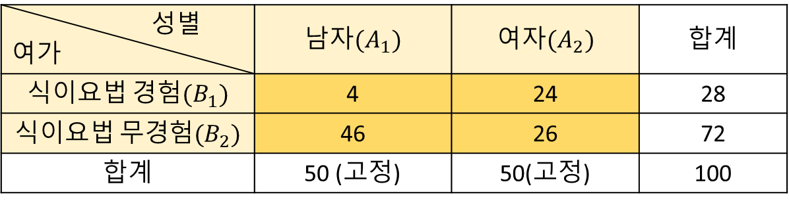

범주형 자료에 대한 분석 3 – 동질성검정
동질성 검정 idea
성별 여가 | 남자$(A_{1})$ | 여자$(A_{2})$ | 합계
식이요법 경험$(B_{1})$ | 4 | 24 | 28
식$이요법 무경험(B_{2})$ | 46 | 26 | 72
합계 | 50 (고정) | 50(고정) | 100
Pr(성별∩경험)=Pr(성별) Pr(경험)에서
남녀 각 50명으로 고정되어 있었으므로
Pr(성별)가 의미가 없음
독립성 검정 idea
성별 여가 | 남자$(A_{1})$ | 여자$(A_{2})$ | 합계
식이요법 경험$(B_{1})$ | 4 | 24 | 28
식$이요법 무경험(B_{2})$ | 46 | 26 | 72
합계 | 50 (우연) | 50(우연) | 100(고정)
Notes:
다음은 동질성 검정입니다.
독립성 검정과 동질성 검정은 외형상 똑같습니다.
그 차이는 한 범주에 대한 값이 고정적이냐 확률적이냐하는 차이입니다.
다음 표를 보시면 그 차이를 알 수 잇습니다.
100명에게 식이요법 경험 유무를 물었는데
남자 50명, 여자 50명을 미리 계획하고 조사한 자료일 때는 동질성 검정이고
100명을 조사했는데 우연히 남자 50명, 여자 50명이 뽑힐 수도 있겠죠.
만약에 고정된 숫자라면 #
여기서 남자일 확률은 계산될 수가 없죠

Slide 23
범주형 자료에 대한 분석 3 – 동질성검정
동질성 검정 idea
성별 여가 | 남자$(A_{1})$ | 여자$(A_{2})$ | 합계
식이요법 경험$(B_{1})$ | 4 | 24 | 28
식$이요법 무경험(B_{2})$ | 46 | 26 | 72
합계 | 50 (고정) | 50(고정) | 100
8% | 48%
92% | 52%
Pr(성별∩경험)=Pr(성별) Pr(경험)에서
남녀 각 50명으로 고정되어 있었으므로
Pr(성별)가 의미가 없음
검정 통계량 구하는 방법은 동일하므로
검정결과를 해석하는데 주의를 하면 된다
가설
H₀ : 고정된 범주별로 구성비율이 같다 vs. H₁ : not H₀
H₀ : 남녀별로 경험/무경험 비율이 같다 vs. H₁ : not H₀
Notes:
그래서 가설을 조금 변경합니다.
범주별로 구성비율이 같다 이렇게 바꾸는 거죠.
이런 표에서는 남녀별로 경험/ 무경험 비율이 동일하다. 즉 남녀간에 차이가 없다가 가설이 됩니다.
이때는 남녀별로 구성비율을 구하고 그 비율이 동일한지를 비교하는 형식입니다.
그러나 검정통계량을 구하고 검정하는 방법은 독립성검정과 완전 동일합니다.
단지 검정결과를 해석하는데만 주의를 하시면 됩니다.

Slide 24
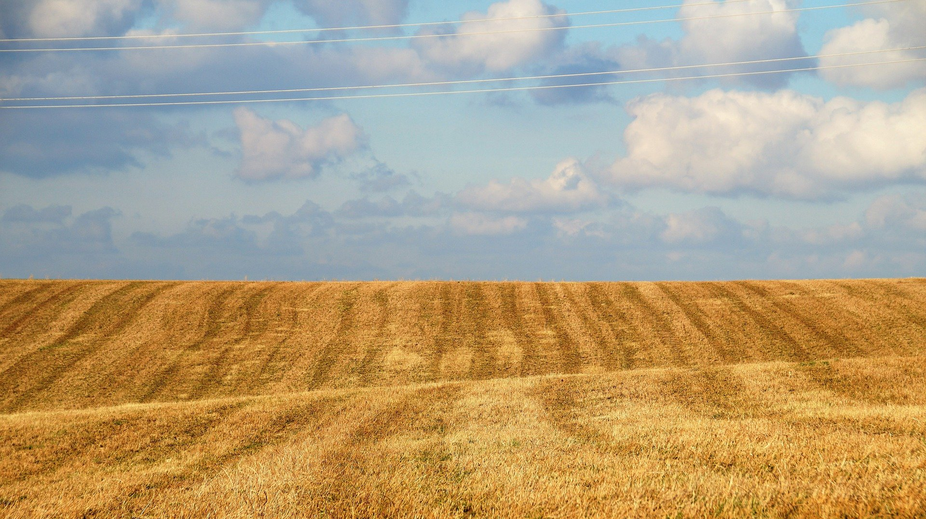
수고하셨습니다

